Slide 1
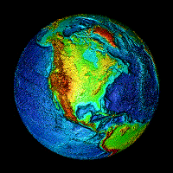
TRAS LAS TRIBUS PERDIDAS DE ISRAEL

Slide 2
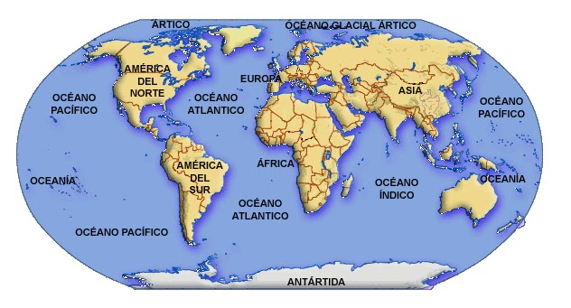
Las diez tribus de Israel están esparcidas en los dos hemisferios
Occidental y Oriental

Slide 3

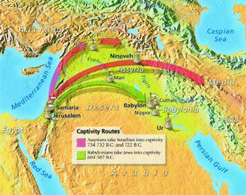
Todas las 12 Tribus fueron llevadas eventualmente en cautiverio, Jerusalén contenía miembros de todas pero principalmente de Judá, Levi y Benjamín, y fue librada del cautiverio Asirio, y aunque mas tarde fue tomada por Babilonia...
...Nabucodonosor solo obtuvo un remanente "de Israel" para deportar a Babilonia!

Slide 4
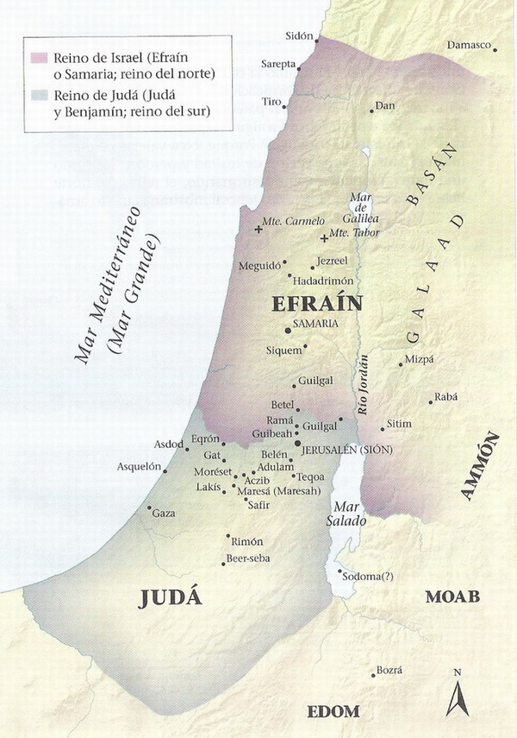

Israel (el Reino principal del Norte, también llamado "la casa de Efraín") terminó como nación en el 721 AC al ser deportada para nunca mas volver.

Slide 5
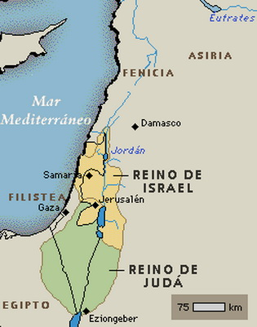
La nación de Israel originalmente la formaban las doce tribus del patriarca Jacob.
Al dividirse en dos naciones llamadas la casa de Israel, o Efraín o el reino del norte, la formaban diez tribus.
El reino del sur lo formaba la tribu de Judá, 1/2 de Benjamín y 1/2 de Levi. llamado el Reino de Judá.

Slide 6
Nos preguntados: ¿Qué fue lo que ocasiono esta división en dos reinos y luego la dispersión de diez tribus del pueblo de Israel por el mundo?
En Deut.28:1-14, Moisés amonesta al pueblo de Israel a obedecer fielmente los requerimientos de Dios.
Si en lugar de obedecer, hacían lo contrario, Dios profetiza esclavitud sobre ellos: (Deut.28:64). «Jehová te esparcirá por todos los pueblos, desde un extremo de la tierra hasta el otro extremo; y allí servirás a dioses ajenos que no conociste tú ni tus padres, dioses de leño y de piedra»

Slide 7
La Biblia registra que en lugar de permanecer sumisos a la voluntad de Dios quien era quien los gobernaba como su Rey, (1Sam.8:4,5), dice: Los ancianos de Israel se reunieron… y le dijeron (a Samuel), «Constitúyenos un rey que nos gobierne, como todas las naciones».
Las naciones a las que ellos se referían eran nada menos que las naciones paganas, descendientes de los hijos de Noé, quienes no habían permanecido fieles a las enseñanzas y el ejemplo de Noé, quien era descendiente de la simiente de Set.

Slide 8
Lógicamente que este pedido constituía una demostración de que no querían ser más gobernados por Dios, y por ende, no querían ser más el pueblo de Dios (Lea 1Sam.8:7). Lo que implicaba que querían imitar el ejemplo de los países paganos, o gentiles.
El pueblo de Israel tenía principalmente tres características que los diferenciaba de los gentiles:
1). La observancia del sábado (Éxo.20:8-11).
2). Se abstenían de adorar imágenes (Deut.16:21,22).
3). No se mezclaban en yugo con personas que no tuviesen la misma fe (Deut.7:3,4).

Slide 9
Cuando fueron llevados cautivos a Babilonia por Nabucodonosor, fueron cautivos básicamente por tres razones:
1). Por la idolatría (Oseas 11:2).
2). Por la violación del sábado (Cron.36:21).
3). Unirse en matrimonio con paganos (1Rey.11:1-4).
Una ves que regresaron a reconstruir a Jerusalén después de la esclavitud (Esdras 9:1,2) dice que otra vez estaban casándose con personas que Dios les había prohibido, y que había sido una de las causas de la esclavitud. Por lo cual Dios les dice que eran de «Dura cerviz», (Éxo.33:3), que «entre más los amaba, más se alejaban de Dios» (Oseas 11:2). Que «Él mimo les servía la comida» (verso 4).

Slide 10
Cuando se cumplió la promesa de salvación, Jesús había hecho todo lo posible por redimir a su pueblo, dijo llorando: ¡Jerusalén, Jerusalén, que matas a los profetas, y apedreas a los que son enviados a ti! ¡Cuántas veces quise juntar tus hijos, como la gallina junta sus pollos debajo de las alas, y no quisiste! (Mat.23:27).
Y luego agrega: «Vuestra casa os queda desierta» (Verso 28). Dando a entender que, como Nación escogida, Israel literalmente ya no seguía siendo el pueblo de Dios.

Slide 11
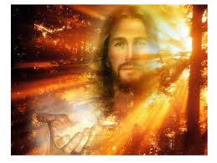
La pregunta que nos hacemos ahora es: ¿Quiénes son los Israelitas que Dios reunirá de todas las naciones de la tierra?
Recuerda que Dios no salva al que no quiere ser salvado, es decir, Dios no puede regresarnos a Él a la fuerza, porqué Dios respeta nuestra decisión.
Eso lo da a entender (Juan 3:16). Que dice: «Porque de tal manera amó Dios al mundo, que ha dado a su Hijo unigénito, para que todo aquel que en él CREE, no parezca, sino tenga vida eterna».

Slide 12
Ejemplo: Cuando el Rey Ciro, Rey de Percia dio la libertad para que todos los Judíos regresaran a Judá y reconstruyeran la ciudad de Jerusalén (Esdras 1:3 y 2:64), nos da el numero de los quisieron regresar 42.360.
El hecho de que se registre el numero, quiere decir que muchos no quisieron regresar, como es el cado de Mardoqueo y Esther mencionados en (Ester 2:5-7), y muchos otros judíos que estuvieron en riesgo de ser ajusticiados por el malvado Aman (Ester3:89).

Slide 13
Ciertamente que Dios quiere salvar a Israel, los tres años y medio del ministerio terrenal de Jesús los dedicó a su pueblo (Juan 1:11-13)dice:
«A lo [que era] suyo vino (Jesús), y los suyos no le recibieron. ¹² Mas a todos los que le recibieron, les dio potestad de ser hechos hijos de Dios, a los que creen en su Nombre; ¹³ los cuales no son engendrados de sangre, ni de voluntad de carne, ni de voluntad de varón, sino de Dios».

Slide 14

Y antes de su ascensión, comisionó a sus discípulos diciendo: «me seréis testigos en Jerusalén, y en toda Judea, y Samaria, y hasta lo último de la tierra» (Hech.1:8).
Según la profecía de Daniel, tres años y medio después de su muerte, debían ser dedicados únicamente a la salvación de Israel y Judá. Jesús les dio a sus discípulos la orden: «id antes (o sea primero) a las ovejas perdidas de la casa de Israel» (Mat.10:6). Y después, «hasta lo último de la tierra».

Slide 15
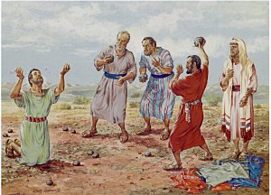
Una prueba más del desamor que tenía el pueblo de Israel por Dios y la salvación que les ofrecía en Cristo Jesús la encontramos en la actitud que demostraron cuando Esteban dijo: «He aquí, veo los cielos abiertos, y al Hijo del Hombre que está a la diestra de Dios». ⁵⁷ Entonces ellos, dando grandes voces, se taparon los oídos, y arremetieron a una contra él (Hechos 7:56,57).
Esto lo hicieron en respuesta al mensaje que Dios tan generosamente les ofrecía al cumplirse el tiempo de gracia, dándole muerte al mensajero de Dios.

Slide 16
Después de cumplir con la orden de Jesús, la muerte de Esteban desató una persecución contra la iglesia, a su vez esto hizo que los discípulos se esparcieran por el mundo conocido para evangelizar a los gentiles (Hech.8:4) dice: «Pero los que fueron esparcidos iban por todas partes anunciando el evangelio».
Es así que Pablo dice a los Gálatas: « pues todos sois hijos de Dios por la fe en Cristo Jesús; ²⁷ porque todos los que habéis sido bautizados en Cristo, de Cristo estáis revestidos.
²⁸ Ya no hay judío ni griego; no hay esclavo ni libre; no hay varón ni mujer; porque todos vosotros sois uno en Cristo Jesús. ²⁹ Y si vosotros sois de Cristo, ciertamente linaje de Abraham sois, y herederos según la promesa» (Gal.3:26-29).

Slide 17
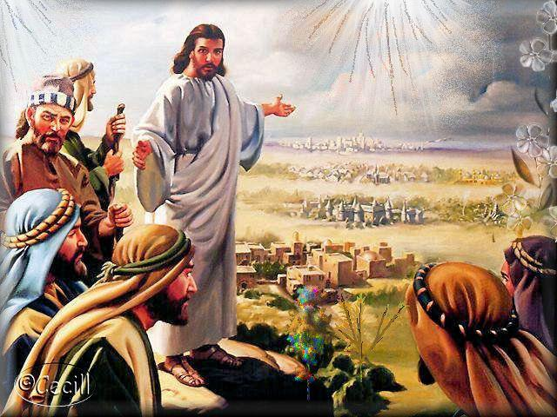
Los discípulos estaban cumpliendo con la orden del Señor Jesús: «Id por todo el mundo y predicad el evangelio a toda criatura. ¹⁶ El que creyere y fuere bautizado, será salvo; mas el que no creyere, será condenado» (Mar.16:15,16).
Precisamente, estos Judíos y gentiles que creyeran y fueran bautizados, formarían el Israel espiritual del Nuevo Pacto, el verdadero Israel de Dios (lea Heb.8:10.

Slide 18
Cuando esto se realice, se cumplirá la profecía de Oseas que dice: «Con todo, será el número de los hijos de Israel como la arena del mar, que no se puede medir ni contar. Y en el lugar en donde les fue dicho: Vosotros no sois pueblo mío, les será dicho: Sois hijos del Dios viviente. Y se congregarán los hijos de Judá y de Israel, y nombrarán un solo jefe, y subirán de la tierra; porque el día de Jezreel será grande». Oseas 1:10-11
El profeta Oseas emplea “Jezreel” para expresar la siembra del amor y de la misericordia de Dios para con su pueblo, (haciendo el máximo para salvarlo).

Slide 19
Después de esto miré, y he aquí una gran multitud, la cual nadie podía contar, de todas naciones y tribus y pueblos y lenguas, que estaban delante del trono y en la presencia del Cordero, vestidos de ropas blancas, y con palmas en las manos. Apocalipsis 7:9.
Quiero resaltar aquí que Dios no va a llevar al cielo a nadie que no lo ama ni le teme, como es el caso de muchos miembros de las tribus de Israel, por el solo hecho de serlo, primero tendrán que experimentar la conversión, de lo contrario el cielo sería convertido en un desastre, y en segundo lugar, porque allí no serían felices. (Lea Apoc.21:27).

Slide 20
Las profecías anuncian que al final de los tiempos las tribus perdidas de la Casa de Israel serán encontradas.
La profecía identifica cuatro características:
1). Habrá conversión. Deuteronomio 30:1-6
2). Vindicarán la santidad de Dios. Ezequiel 36:21-24
3). Habrá un remanente, quiere decir que no todos se convertirán. Isaías 10:21-22
4). Vendrán temblando al Señor, -en señal de arrepentimiento-, (Oseas 3:5). El Señor no es otro sino el Mesías el señalado para llevar a cabo ese portento.
Sin duda que entre los redimidos habrá israelitas que formaban parte de las doce tribus de Jacob porque «habrán buscado al Eterno su Dios. Vendrán temblando al Señor y a su bondad en los últimos días» (Lea Oseas 3:5).

Slide 21

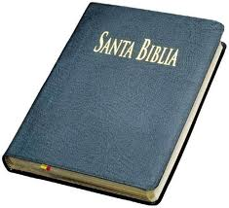
Serán reunidas de las naciones para mostrarnos finalmente su milagrosa y feliz restauración. Un enigmático hilo conductor corre a través de los libros de la Biblia, y es la misteriosa historia de las tribus de Israel.
Tal hilo nos lleva desde la promesa hecha a Abraham y pasa por la dramática dispersión entre las naciones de la tierra. Lea Gén.12:2,3.

Slide 22

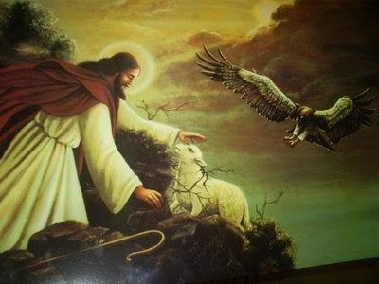
Dios, mediante sus profetas, anunció que antes del fin esas tribus, perdidas entre las naciones, serían rescatadas por un enviado, cual pastor tras sus ovejas extraviadas, que se encargaría de recolectar hasta lo último de la tierra a todas las ovejas perdidas.
Lea la descripción de este Pastor que rescataría sus ovejas de las garras de su enemigo en Ezequiel 34:6-12; 34:22-24; Juan 10:16 y Mateo 15:24.

Slide 23
A lo largo de este tema hemos descubierto qué la Biblia contiene un registro de cómo fue que las diez tribus de Israel se perdieron entre las naciones para luego ser halladas; y asimismo que ese enviado el cual anuncia la profecía no es otro sino Jesucristo, y las ovejas extraviadas de la Casa de Israel -las diez tribus perdidas-, somos los Israelitas y gentiles que aceptaron a cristo como su Salvador, es decir los cristianos.
Alabado sea Dios por su misericordia.

Slide 24

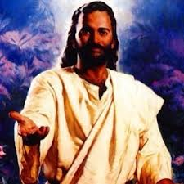
Finalmente, no podemos menos que decir: ¡Alabado sea Dios por su misericordia!
Usted y yo tenemos la maravillosa oportunidad de pertenecer al grupo de los redimidos junto con las doce tribus de Israel.
Dios, ayúdanos a aceptar la salvación que tu tan generosamente nos ofreces, gracias por escucharnos. Lo pedimos en el nombre de Cristo. Amen.

